Slide 1
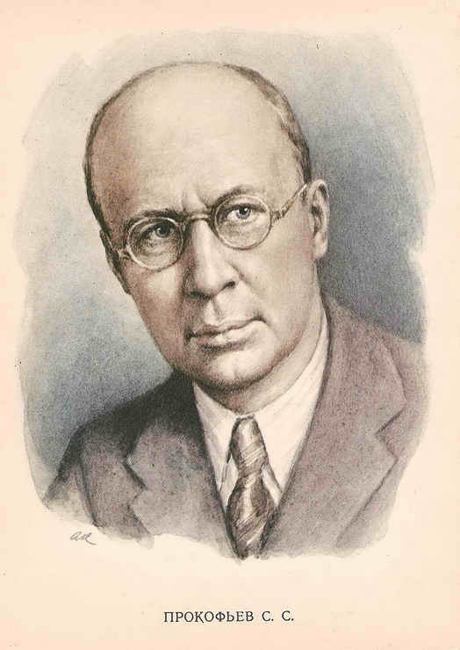
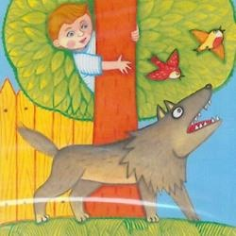
Сергей Прокофьев Симфоническая сказка «Петя и волк»

Slide 2
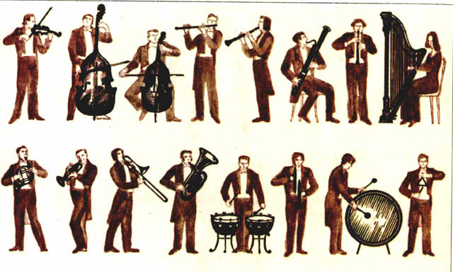
Симфоническая сказка – это музыкальная сказка, которую исполняет симфонический оркестр, где у каждого героя есть своя тема, которую исполняет определенный музыкальный инструмент.

Slide 3
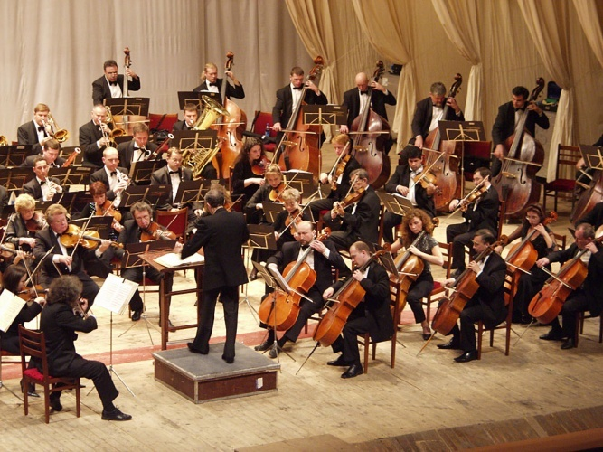
Симфонический оркестр

Slide 4
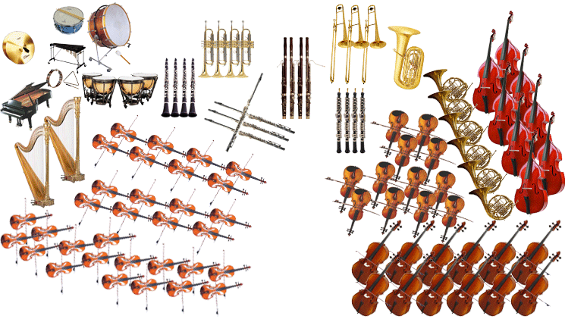
Расположение инструментов в оркестре
Дирижёр

Slide 5
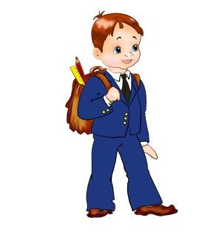
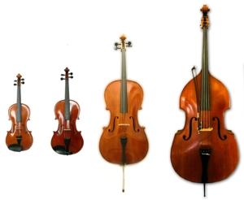
Струнные смычковые
Музыка веселая, радостная,
озорная, иногда скачущая,
а иногда плавная.

Slide 6
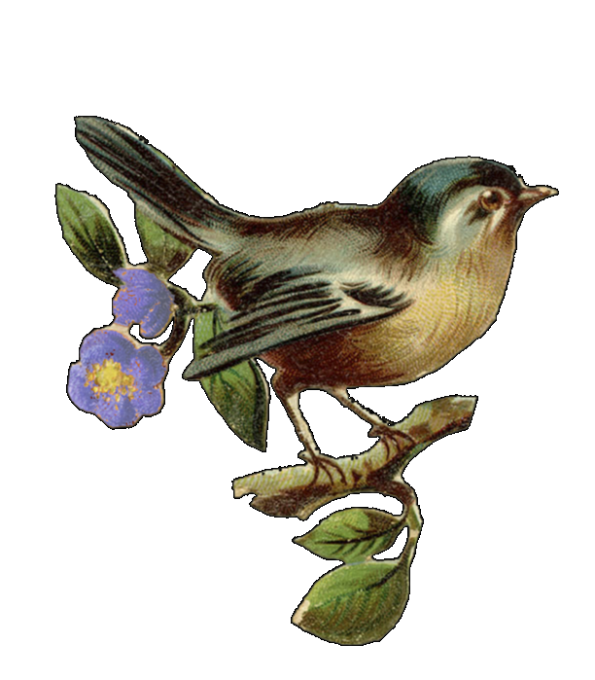
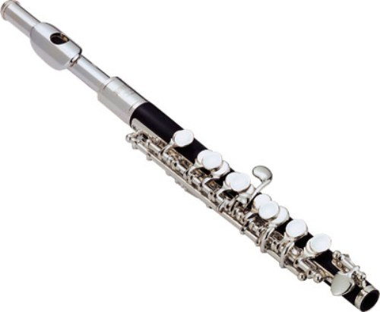
Музыка быстрая, высокая, порхающая, легкая.
Флейта

Slide 7
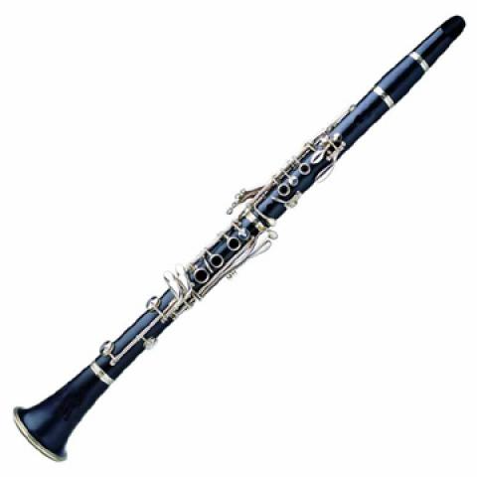
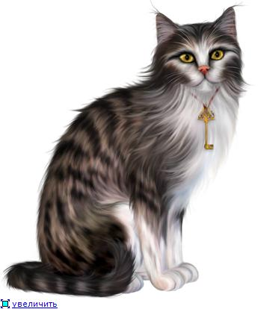
Кларнет
Музыка мягкая, осторожная,
хитрая, крадущаяся.

Slide 8
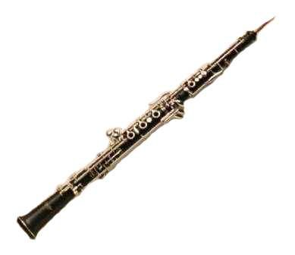
Музыка неторопливая, неуклюжая,
крякающая.
Гобой

Slide 9
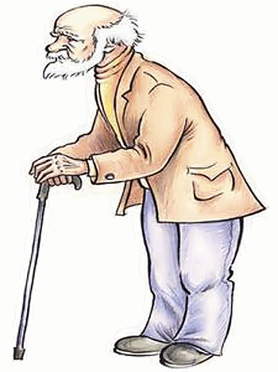
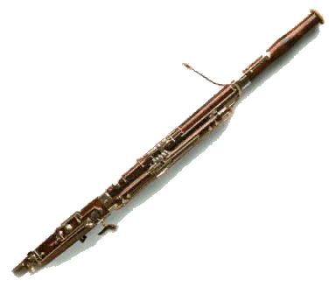
Музыка сердитая,
неторопливая, поучающая.
Фагот

Slide 10
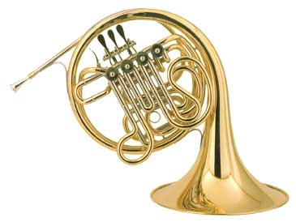
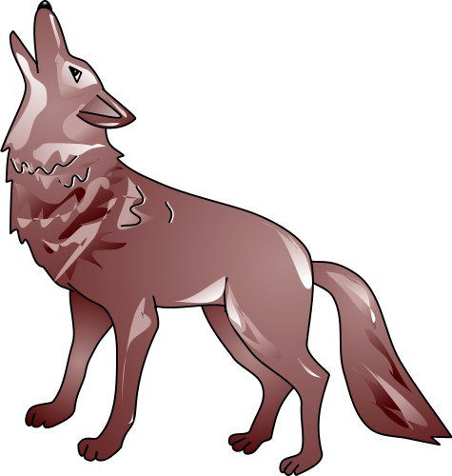
Музыка страшная, хмурая,
злая, рычащая.
Валторна

Slide 11
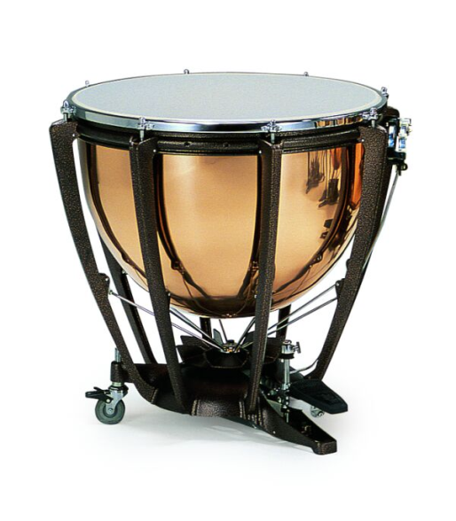
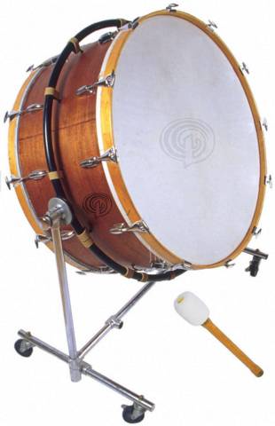
Музыка громкая, стреляющая,
шумная, шутливая.
Литавры
Большой барабан

Slide 12
Проверь себя:
Петя
Дедушка
Птичка
Кошка
Утка
Волк
Охотники
Струнные смычковые
Фагот
Флейта
Кларнет
Гобой
Валторна
Литавры и большой барабан

Slide 13
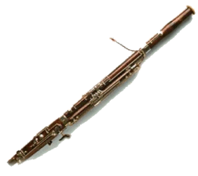
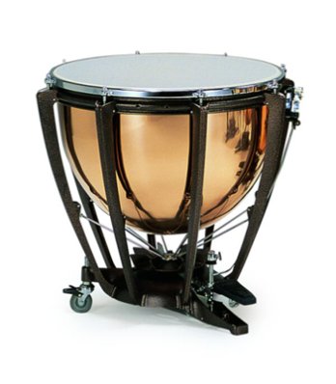
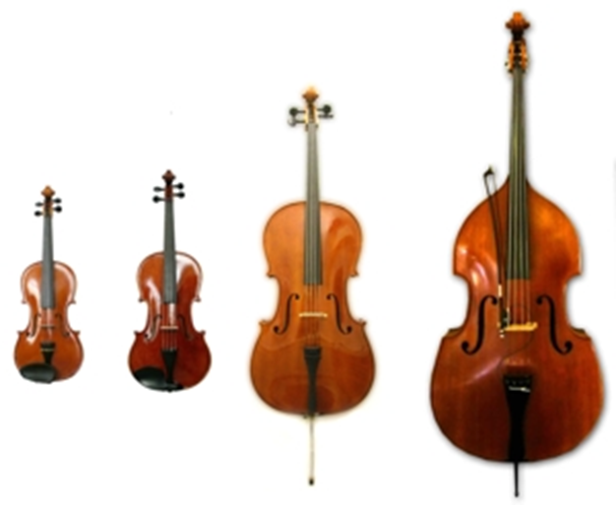
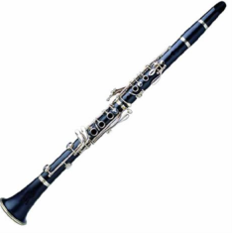
Группы инструментов оркестра:
Струнные Духовые Ударные

